Slide 1
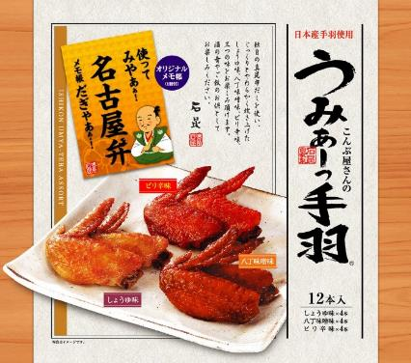
限定品
うみぁーっ手羽詰合せ12本入
～名古屋弁メモ帳付き～
ご紹介資料
令和２年１１月吉日
株式会社 石昆

Slide 2
はじめに
～地元を元気に！～
「うみぁーっ手羽詰合せ12本入り～名古屋弁メモ帳付き～」を数量限定、年末年始向けのキャンペーンと商品として販売することとなりました。
2020年夏のテストセールでは大変ご好評いただき、年末の帰省やお土産としてオススメできる商品です！
新型コロナウイルス感染拡大の影響で地域経済に大きく影響を与えている中、元気を出してもらうため地元に密着して地域経済の活性化にお役に立てればと思っております。

Slide 3
オススメポイント
〇 名古屋の名物“手羽先”と、名古屋弁を紹介した話題の“三英傑メモ帳”
とコラボし、 名古屋の魅力 を全面的にアピールします。
〇 “うみぁーっ手羽”は 年間200万本以上の販売実績 があり、
お子様からご年配の方までご支持いただいております。
〇 今回は数量限定で販売価格据え置きでベタ付けとなります。
〇 2020年大河ドラマで愛知県の露出が増えました。
地元人気武将 織田信長 を使いアピールします！

Slide 4
〈ターゲット〉
年末年始に愛知県へ帰省される方、する方、観光へ来られる方etc...
〈販売場所〉
愛知県内の駅、空港、高速道路のお土産店、百貨店や量販店、
石昆の通販サイト
〈スケジュール〉
11月上旬 ご案内
11月下旬 プレスリリース(各種媒体調整中)
11月30日 出荷開始
12月1日 店頭発売！！

Slide 5
商品情報
〈商品名〉
うみぁーっ手羽詰合せ12本入
～名古屋弁メモ帳付き～
〈JANコード〉 4538737000216
〈標準売価〉 1,800円(税込1,944円)
〈内容量〉 しょうゆ味・八丁味噌味・ピリ辛味
各４本入×１袋、
名古屋弁メモ帳×１冊
〈発売開始日〉 2020年12月1日
〈販売期間〉 2020年12月1日～2021年1月11日
(予定数に達し次第終了となります)

Slide 6
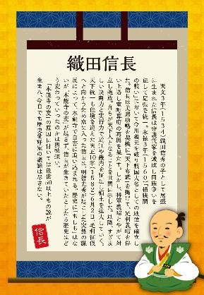
〈メモ帳〉
・B7サイズで持ち運びに最適な大きさです。
・３０ページにわたりクスッと笑える
名古屋弁をご紹介しています。
・織田信長のこと意外と知らない…
→わかりやすいお話を掲載しています！
・余白もたっぷりでたくさん書き込めます。
・コミュニケーションツールとして
家族や仲間たちと盛り上がれます！

Slide 7
うみぁーっ手羽®×三英傑メモ帳とは？
◎ うみぁーっ手羽®？(製造販売元：石昆)
名古屋の昆布屋『石昆』が、昔ながらの“製法”と“出汁”でじっくり炊き上
げた煮手羽です。日本産手羽先と北海道天然真昆布を使用しています。
柔らかな身は箸で簡単にほぐれるため、幅広い年齢層の方にご好評いた
だいています。
〈受賞履歴〉
2017年 モンドセレクション国際品質銅賞受賞
2016年 ふるさと祭り東京おみやげグランプリグルメ賞受賞

Slide 8
うみぁーっ手羽®×三英傑メモ帳とは？
◎ 三英傑メモ帳？(発行元：なごや栄二丁目新聞社)
地元人気武将「織田信長」「豊臣秀吉」「徳川家康」をモチーフに名古屋
弁や三河弁を解説付きで紹介するメモ帳です。
一枚一枚異なる方言を意味と使用例を交えてくすっと笑える内容となっ
ています。【名古屋弁®】はなごや栄二丁目新聞社が商標登録。
今回の商品には石昆オリジナルバージョンが付属しています。
〈受賞履歴〉
2017年度 愛知県観光土産品推奨並びに認定審査会愛知県知事賞受賞

Slide 9
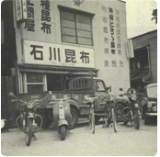
石昆×なごや栄丁目新聞社とは？
◎ 石昆
大正７年に昆布専門店として名古屋市中村区に
創業して、“昆布巻”をはじめ“うなぎ”、“手羽先”
など数多くの佃煮を製造・販売しています。
地元の百貨店や量販店、駅や空港、
高速道路の売店にて販売しています。
◎ なごや栄二丁目新聞社
2014年に株式会社トライアングル・トラストが地域情報発信事業部として立ち
上げ、当初は学生スタッフが地域情報紙「なご弁新聞」を制作していました。
現在は、企業様のニーズに合わせ様々な企画をし活性化のお手伝いをしています。

Slide 10
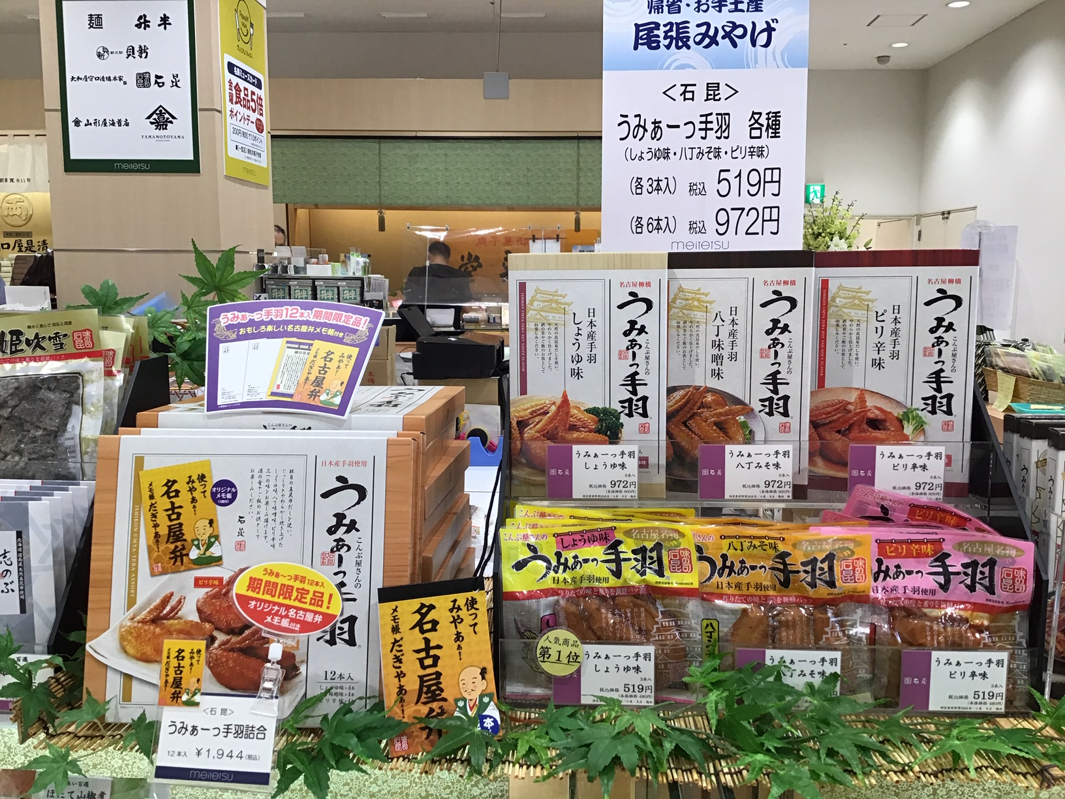
【参考】２０２０年夏のテストセール結果
夏のテストセールの結果がこちら…
・某百貨店
お土産はもちろんのこと、帰省ができない方へ名古屋を思い出していただくためにお贈りするなど、名古屋アピールできた商品は非常にお喜びいただきました。当該商品の売上個数は昨年と比較して150%と売上に繋げることができました。
当該商品
売上個数比較
150％
昨年対比

Slide 11
【参考】２０２０年夏のテストセール結果
・某土産店
・某量販店
「うみぁーっ手羽詰合せ9本入」＋当該商品新規導入
売上金額比較
「うみぁーっ手羽詰合せ9本入」＋当該商品
売上金額比較
400％
125％
昨年対比
昨年対比
今回、「詰合せ12本メモ帳付き」を新規導入しました。売上金額が昨年と比較して125%となり、プラスアルファの売上を獲得できました！
12本入をメモ帳付に変えて販売をしました。9本入と12本入の売上個数の比率が逆転して大幅に売り上げ獲得ができました！単価アップしたことは非常に良い結果となりました。

Slide 12
【参考】２０２０年夏のテストセール結果
2020年夏にテストセールを実施。
コロナ禍にも関わらず、
導入した店舗様は売上アップに
繋げることができました！
/
乞うご期待！
/

Slide 13
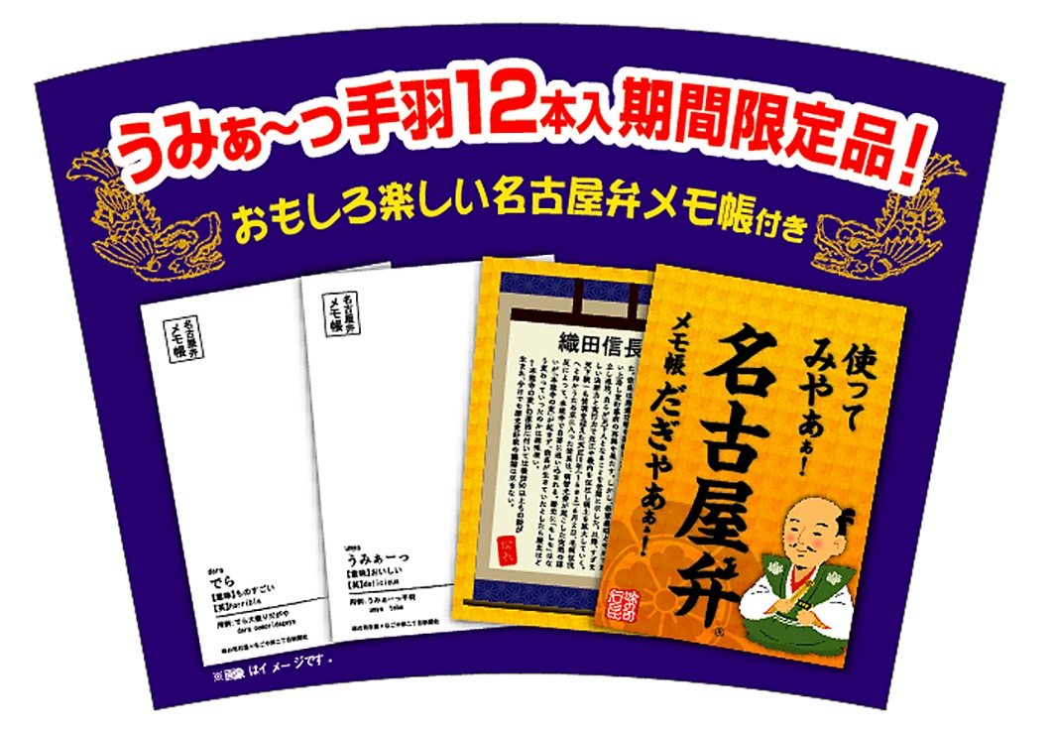
【参考】販促物
実物のメモ帳やPOP、板パネル等を使いで店頭を飾付します。
※下記以外でも個別対応致します。当社営業までお問い合わせください。
・プライスカード添付用の小さなPOP
・プライスカードの横やディスプレイに使える板パネル
・現物のメモ帳を店頭に！

